Slide 1
Муниципальное бюджетное дошкольное образовательное учреждение детский сад «Оленёнок»
БЛОК II
АЗБУКА НАСТРОЕНИЯ
занятие № 16
Составитель: Цурло Е.А.
педагог-психолог

Slide 2
Упражнение «Пляж»
Я предлагаю тебе лечь и закрыть глаза.
Представь себе, что ты лежишь на теплом песке. Ласково светит солнышко и согревает тебя. Веет легкий ветерок. Ты отдыхаешь и слушаешь шум прибоя. Наблюдаешь за игрой волн и танцами чаек над водой. Прислушивайся к своему телу. Почувствует позу, в которой ты лежишь. Удобно ли тебе? Измени свою позу так, чтобы тебе было максимально удобно и ты был максимально расслаблен. Представь себя всего целиком и запомни возникший образ. Потянись, сделай глубокий вдох и выдох, открой глаза, медленно сядь и аккуратно встань.

Slide 3
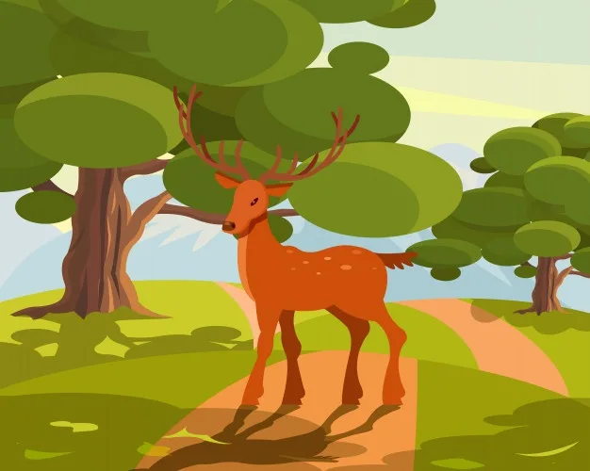
Упражнение «Олени»
«Представь себе, что мы – олени. Подними руки над головой, скрести их, широко расставив пальцы. Напряги руки. Они стали твердыми. Нам трудно и неудобно держать так руки, урони их на колени. Расслабь руки. Спокойно, Вдох – пауза. Выдох – пауза.
Посмотрите: мы – олени!
Рвется ветер нам навстречу.
Ветер стих. Расправим плечи.
Руки снова на колени.
Руки не напряжены и расслаблены.
Знайте , девочки и мальчики:
Отдыхают наши пальчики.
Дышится легко, ровно, глубоко.

Slide 4
Упражнение «Сохрани слово в секрете»
Я буду называть разные слова, а ты будешь их четко за мной повторять. Но помни об одном условии: названия цветов - это наш секрет, их повторять нельзя. Вместо этого, встретившись с названием цветка, молча хлопни один раз в ладоши.
Список слов:
окно, стул, ромашка, ириска, просо, плечо, шкаф, василёк, книга, школа, роза, кошка, дом, игрушка, пион, капуста, конфета, нос, тюльпан,сирень.

Slide 5
Использованная литература:
Шаблоны презентации http://nachalo4ka.ru/
Проект Розалии Герасимовой «Давайте жить дружно» https://www.maam.ru/
https://clipart-best.com/ru/
https://yandex.ru/images/search?text=Стрелолист%20можжевельник%20ковыль&source=related-duck

